Slide 1
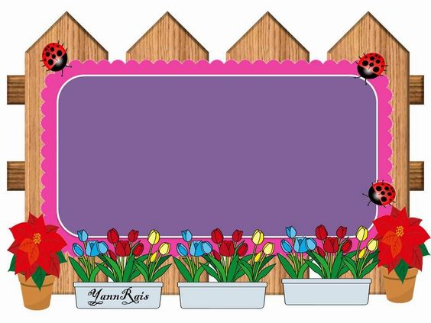
Bµi 52
ĐO ĐỘ DÀI

Slide 2
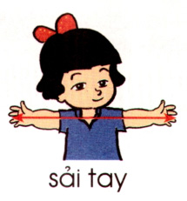
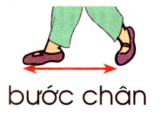
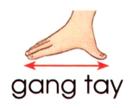
Quan s¸t tranh

Slide 3
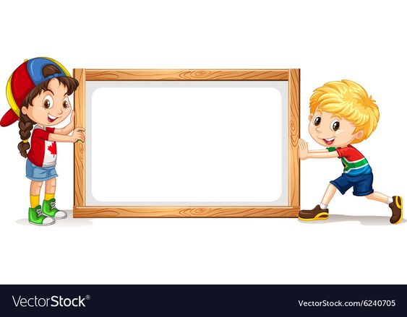
Luyeän taäp

Slide 4
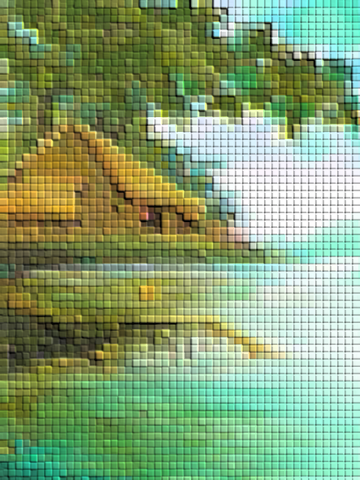
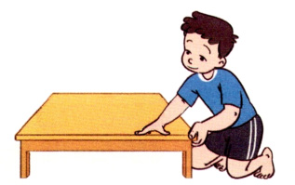
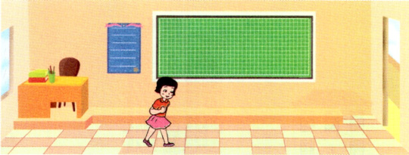
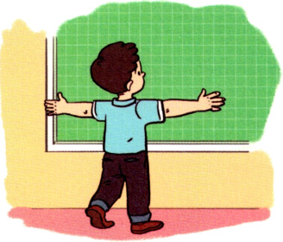
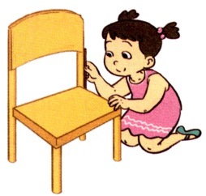
Bài 1: Thực hành đo độ dài:
Quan sát tranh

Slide 5
Bài 1: Thực hành đo độ dài:
a) Đo bằng gang tay
b) Đo bằng bước chân
c) Đo bằng sải tay
d) Đo bằng que tính

Slide 6
BÀI 2

Slide 7
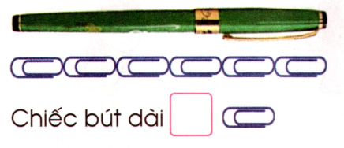
Câu hỏi a
Chiếc bút dài bằng bao nhiêu ghim giấy?
A. 6
B. 7

Slide 8
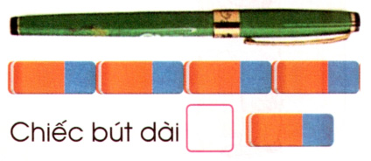
Câu hỏi a
Chiếc bút dài bằng bao nhiêu cái tẩy?
A. 4
B. 5

Slide 9
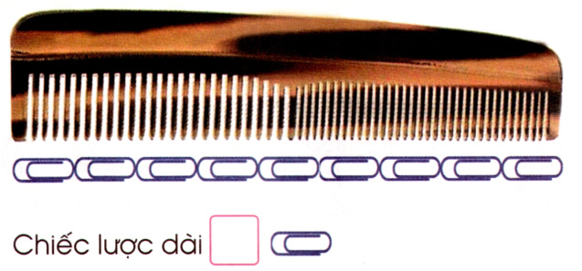
Câu hỏi b
Chiếc lược dài bằng bao nhiêu cái ghim giấy?
A. 9
B. 10

Slide 10
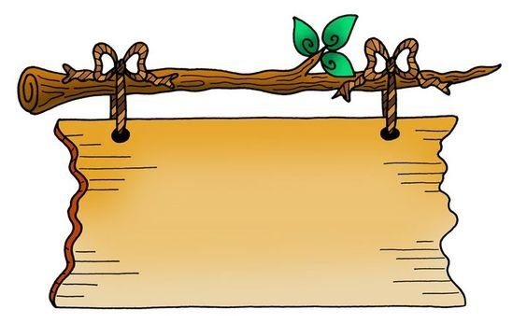
BÀI 3

Slide 12
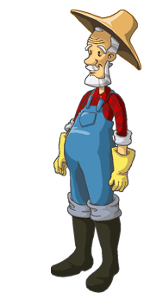
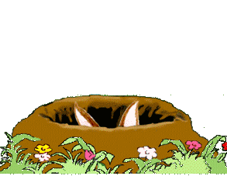
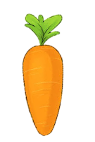
A B C D

Slide 13
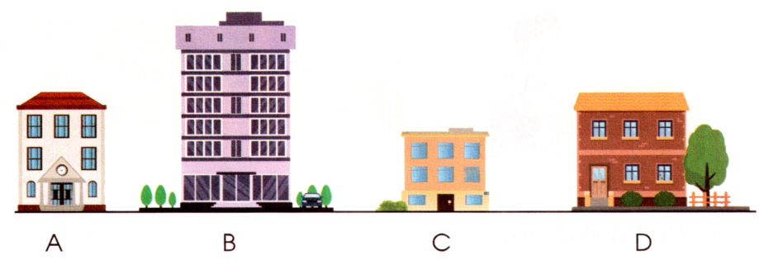
Toà nhà nào cao nhất?
A B C D

Slide 14
Toà nhà nào thấp nhất?
A B C D

Slide 15
Hai toà nhà nào cao bằng nhau?
AD AB BC CD

Slide 16
Toà A thấp hơn toà nhà nào?
A B C D

